Slide 1
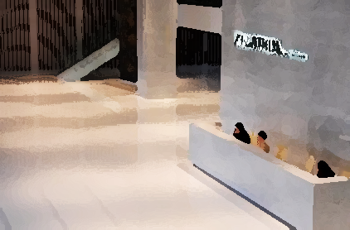



BG6
PVN
2026 PVN FME Q1工作報告
部門: (PVN)第六事業群-製造及營運管理中心-越南製造處-PVN1廠-FME部-自動化課
姓名: Albert Chao
職等: 33
日期: 2026/03/15
FME
BG6 PVN

Slide 2
BG6
PVN
2026年度Q1工作成果
時間 | 工作成果
2025 Q4
2026 Q1
是寫成果, 不是日常工作的流水帳, 文員(不含專案)含助理可以寫流水帳
Mục đích là ghi lại kết quả, không phải công việc hàng ngày. Nhân viên văn phòng (trừ APM) và trợ lý có thể ghi sổ kế toán hàng ngày.
FME
BG6 PVN

Slide 3
BG6
PVN
工作成果詳述(改善成果)
針對上頁的至少兩項成果詳述達到什麼貢獻(如良率改善, UPH提升,組織改善, 省錢…要詳細內容及數字佐證), 或是有其他建議可以改善的方案 此頁文員(不含專案)含助理免寫
Đối với ít nhất hai thành tích ở trang trước, vui lòng mô tả chi tiết những đóng góp đã đạt được (ví dụ: cải thiện năng suất, tăng UPH, cải thiện tổ chức, tiết kiệm tiền, v.v.) hoặc đưa ra các đề xuất cải tiến khác. Nhân viên văn phòng này (trừ APM) bao gồm cả trợ lý được miễn viết
FME
BG6 PVN

Slide 4
BG6
PVN
自我評價-29職等以上自評(1-10)
1. 個人能力 (Personal Competencies)
邏輯思考：: 能夠清晰地思考，進行分析判斷，解決複雜問題。
情緒控制與智商：: 能夠管理自身情緒，在壓力下保持冷靜，並展現高情商，以更好地與人互動。
2. 人際溝通能力 (Interpersonal Skills)
溝通與協調：
有效傳達訊息，聆聽他人意見，並協調團隊內部關係，確保順暢運作。
同理心與尊重：
理解他人感受，尊重團隊成員，並能夠激勵他人，營造良好的團隊氛圍。
3. 工作管理能力 (Work Management)
任務分配與控制：: 將工作任務合理分配給團隊成員，並控管工作進度，確保任務按時完成。
資源運用：: 善於運用有限的資源，提高工作效率。
4. 專案管理能力 (Project Management)
團隊協作：: 帶領團隊合作，共同達成專案目標。
目標達成：: 確保團隊成員專注於共同的大目標，並將其轉化為可執行的行動，最終達成目標。
5. 問題解決能力 (Problem-Solving)
策略性思考：
能夠以長遠的眼光思考，找出問題的根本原因，並制定解決方案。
決策能力：
在快速變化的環境中做出正確的決策，並承擔相應的責任。
6. 領導力 (Leadership)
激勵與授權：: 激發團隊成員的潛力，並適時賦予任務和權力，培養接班人。
賦予團隊成員權能：: 將權力下放給團隊成員，讓他們有機會成長和發展。
此頁29職等以上人員請正視自己的能力, 不足的部分請也誠實評分, 自我檢討也是主管必備的技能,
請勿像EPA那樣什麼都是90分(8-10分)以上.一二階主管心裡都有譜.
自評分數1-10
8-10分 : 優秀, 要加強但不是首要
6-7分 : 一般, 需要再加強往優秀邁進
0-5分 : 短板, 需要學習並往一般發展
Những người trên cấp độ 29 nên trung thực về năng lực của mình và đánh giá một cách trung thực những thiếu sót. Tự phản ánh cũng là một kỹ năng thiết yếu đối với người giám sát. Đừng giống như EPA, nơi mọi thứ đều được đánh giá 90 điểm trở lên (8-10 điểm). Các nhà quản lý cấp một và cấp hai đã có sẵn ý kiến ​​trong đầu.
Thang điểm tự đánh giá: 1-10
8-10: Xuất sắc, cần cải thiện nhưng không phải là ưu tiên
6-7: Trung bình, cần cải thiện để đạt xuất sắc
0-5: Điểm yếu, cần học hỏi và cải thiện để đạt trung bình
FME
BG6 PVN

Slide 5
BG6
PVN
自我評價-29職等以上自評(1-10)
1. 個人能力 (Personal Competencies)
邏輯思考：: 能夠清晰地思考，進行分析判斷，解決複雜問題。
情緒控制與智商：: 能夠管理自身情緒，在壓力下保持冷靜，並展現高情商，以更好地與人互動。
2. 人際溝通能力 (Interpersonal Skills)
溝通與協調：
有效傳達訊息，聆聽他人意見，並協調團隊內部關係，確保順暢運作。
同理心與尊重：
理解他人感受，尊重團隊成員，並能夠激勵他人，營造良好的團隊氛圍。
3. 工作管理能力 (Work Management)
任務分配與控制：: 將工作任務合理分配給團隊成員，並控管工作進度，確保任務按時完成。
資源運用：: 善於運用有限的資源，提高工作效率。
4. 專案管理能力 (Project Management)
團隊協作：: 帶領團隊合作，共同達成專案目標。
目標達成：: 確保團隊成員專注於共同的大目標，並將其轉化為可執行的行動，最終達成目標。
5. 問題解決能力 (Problem-Solving)
策略性思考：
能夠以長遠的眼光思考，找出問題的根本原因，並制定解決方案。
決策能力：
在快速變化的環境中做出正確的決策，並承擔相應的責任。
6. 領導力 (Leadership)
激勵與授權：: 激發團隊成員的潛力，並適時賦予任務和權力，培養接班人。
賦予團隊成員權能：: 將權力下放給團隊成員，讓他們有機會成長和發展。
1. Năng lực cá nhân(Personal Competencies)
Tư duy logic: Khả năng suy nghĩ rõ ràng, phân tích, phán đoán và giải quyết các vấn đề phức tạp.
Kiểm soát cảm xúc và trí tuệ: Khả năng quản lý cảm xúc, giữ bình tĩnh dưới áp lực và thể hiện trí tuệ cảm xúc cao để tương tác tốt hơn với người khác.
2. Kỹ năng giao tiếp(Interpersonal Skills)
Giao tiếp và Phối hợp:
Truyền đạt thông tin hiệu quả, lắng nghe ý kiến ​​của người khác và điều phối các mối quan hệ trong nhóm để đảm bảo hoạt động trơn tru.
Đồng cảm và Tôn trọng:
Hiểu được cảm xúc của người khác, tôn trọng các thành viên trong nhóm, có khả năng động viên người khác và tạo ra bầu không khí làm việc nhóm tích cực.
3. Quản lý công việc(Work Management)
Phân bổ và kiểm soát nhiệm vụ: Phân bổ nhiệm vụ phù hợp cho các thành viên trong nhóm và theo dõi tiến độ để đảm bảo hoàn thành đúng hạn.
Sử dụng nguồn lực: Sử dụng hiệu quả các nguồn lực hạn chế để nâng cao hiệu quả công việc.
4. Kỹ năng Quản lý Dự án(Project Management)
Làm việc nhóm: Dẫn dắt nhóm đạt được mục tiêu dự án.
Đạt được Mục tiêu: Đảm bảo các thành viên trong nhóm tập trung vào các mục tiêu chung và biến chúng thành hành động thực tế để đạt được mục tiêu cuối cùng.
5. Kỹ năng Giải quyết Vấn đề (Problem-Solving)
Tư duy Chiến lược:
Khả năng suy nghĩ dài hạn, xác định nguyên nhân gốc rễ của vấn đề và đưa ra giải pháp.
Ra Quyết định:
Đưa ra quyết định sáng suốt trong môi trường thay đổi nhanh chóng và chịu trách nhiệm về hậu quả.
6. Lãnh đạo(Leadership)
Động lực và Trao quyền: Giải phóng tiềm năng của các thành viên trong nhóm, giao cho họ nhiệm vụ và quyền hạn phù hợp, đồng thời đào tạo người kế nhiệm.
Trao quyền cho các thành viên trong nhóm: Ủy quyền cho các thành viên trong nhóm, tạo cơ hội cho họ phát triển và thăng tiến.
FME
BG6 PVN

Slide 6
BG6
PVN
29職等以上自我能力加強計畫
請根據上頁六項低於9分的能力寫下如何加強的計畫(29職以上).
Vui lòng viết ra kế hoạch của bạn để củng cố sáu năng lực có điểm dưới 9 ở trang trước (29 trở lên).
FME
BG6 PVN

Slide 7
BG6
PVN
2025 Q3工作及自我發展計畫達成率
2025 Q3工作及自我發展計畫 | 達成率 | 未達90%以上請寫原因說明及補完計畫(主管要抽測, 請勿亂寫)
2025 Q3自我發展計畫達成率, 未達90%請寫原因及補完計畫,文員含助理選填(專案要寫), 全項都100%達成率的我會喊來考試.
2025 Q3 Tỷ lệ hoàn thành kế hoạch phát triển bản thân. Nếu tỷ lệ hoàn thành dưới 90%, vui lòng nêu rõ lý do và kế hoạch theo dõi. Điều này là tùy chọn đối với nhân viên văn phòng và trợ lý (bắt buộc phải có APM). Andy sẽ làm bài kiểm tra nếu tất cả các mục được hoàn thành 100%.
FME
BG6 PVN

Slide 8
BG6
PVN
工作及自我發展計畫
時間 | 工作及自我發展計畫
2026 Q2~
自我發展計畫至少寫3項, 課長請加入寫報告的能力(課級以上必修,處長要求)文員含助理不要求(專案要寫)
Kế hoạch phát triển bản thân của bạn nên bao gồm ít nhất 3 mục. Trưởng phòng cũng nên bổ sung kỹ năng viết báo cáo (bắt buộc đối với cấp phòng trở lên, theo yêu cầu của ông K.S.). Không cần thư ký và trợ lý (APM cần phải viết)
FME
BG6 PVN

Slide 9
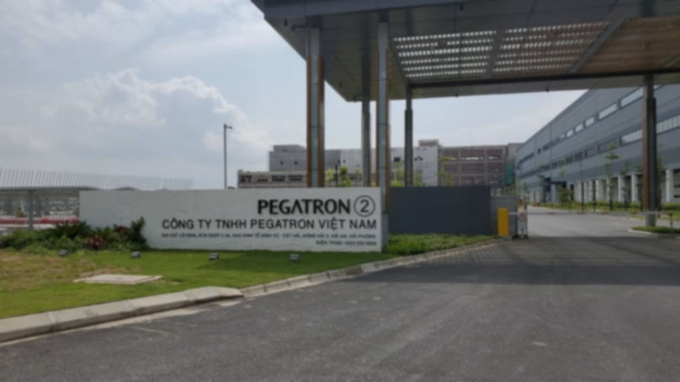
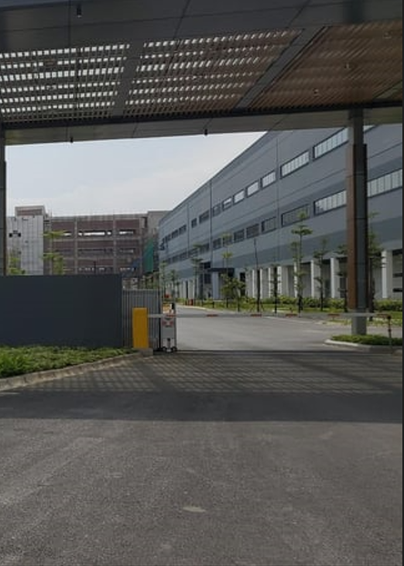
Thank You

